Slide 1

Escoamento em Bocal CD
Grupo 1 - Vapo
Caterina Vargas Bueno - 11201812306
Gabriel Moraes de Souza - 11201811286
Lucas Moura de Almeida - 11201811415
Pedro Henrique Assarito Araújo - 11201810768
Prof. Dr. Loreto Pizzuti

Slide 2
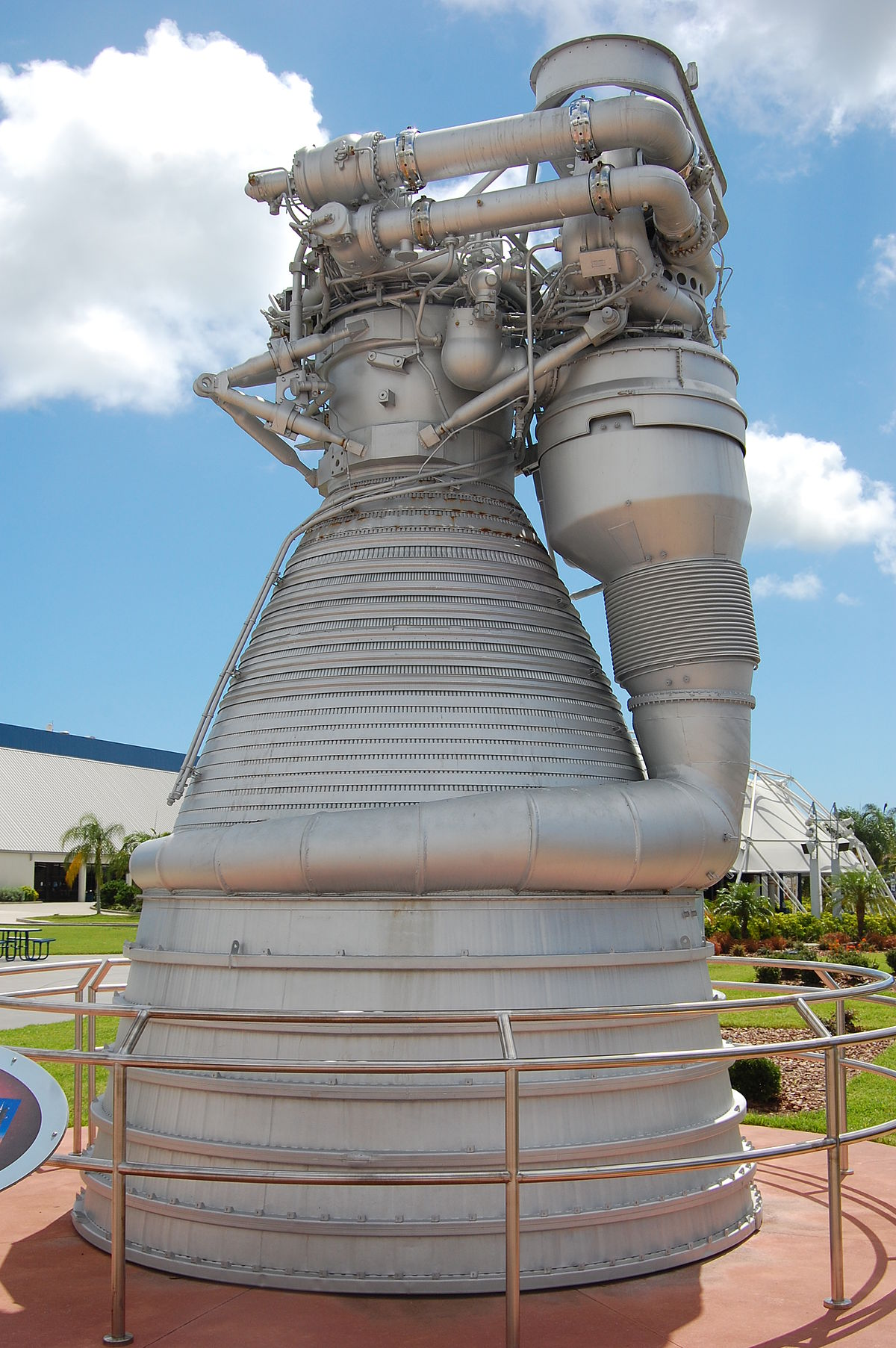
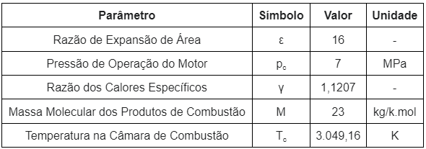
Parte 1
Rocketdyne F-1

Slide 3
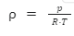
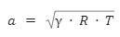
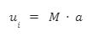
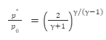
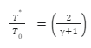
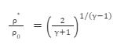
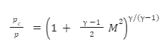
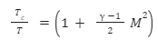
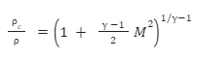
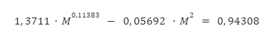
Parte 1
Relações Isentrópicas
Placa de Injeção & Entrada do Bocal (Escoamento Incompressível)
Garganta (Escoamento Compressível)
Relação entre número de Mach e razão de expansão de área
Saída do Bocal (Escoamento Compressível)

Slide 4
Parte 1
Placa de Injeção
Entrada do Bocal
Garganta
Saída do Bocal
p = 7 MPa
T = 3.049,19 K
ρ = 7,9974 kg/m³
M = 0
u = 0 m/s
p = 7 MPa
T = 3.049,19 K
ρ = 7,9974 kg/m³
M = 0,3
u = 297, 1261 m/s
p = 4,1 MPa
T = 2.875,617 K
ρ = 4,921548 kg/m³
M = 1
u = 961,8226 m/s
p = 0,060675 MPa
T = 1.828,487 K
ρ = 0,115597 kg/m³
M = 3,32594
u = 2.551,292 m/s

Slide 5
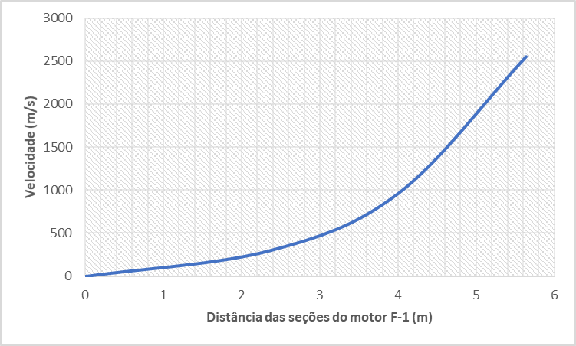
Parte 1
Distância pela Velocidade do Escoamento

Slide 6
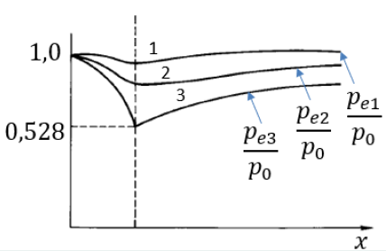
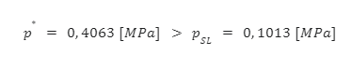
Parte 2
Objetivo 1: Garantia da Condição de Garganta Entupida no Bocal
Conclusão: Pressão externa sempre inferior à pressão de saída do bocal (condição de garganta entupida satisfeita)

Slide 7
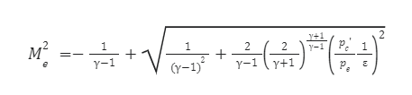
Parte 2
Objetivo 2: Determinação da posição da OCN no interior do bocal em condição de falha

Slide 8
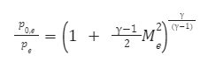
Parte 2
Objetivo 2: Determinação da posição da OCN no interior do bocal em condição de falha

Slide 9
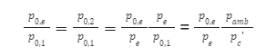
Parte 2
Objetivo 2: Determinação da posição da OCN no interior do bocal em condição de falha

Slide 10
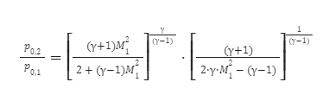
Parte 2
Objetivo 2: Determinação da posição da OCN no interior do bocal em condição de falha

Slide 11
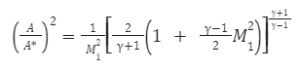
Parte 2
Objetivo 2: Determinação da posição da OCN no interior do bocal em condição de falha

Slide 12
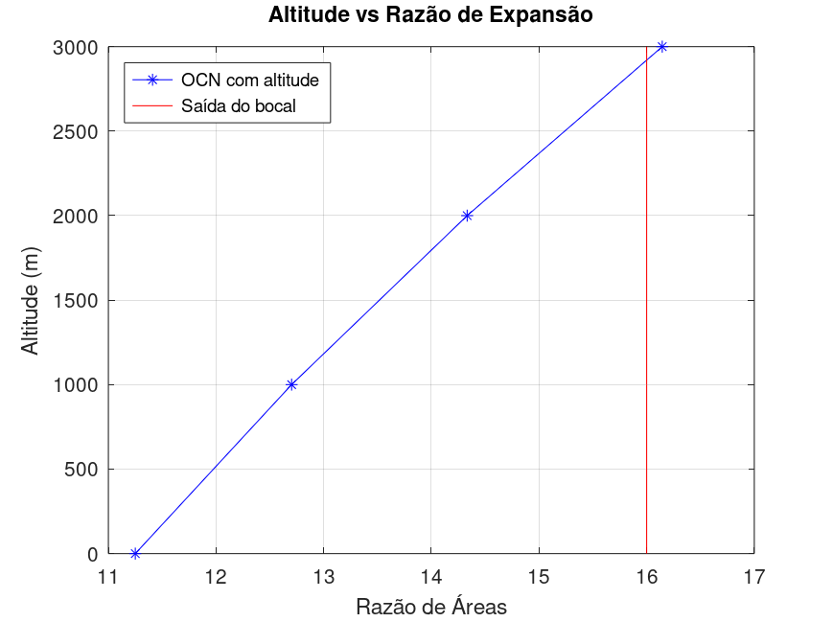
Parte 2
Processo iterativo + Solução de Equações Transcendentais
Solução: Construção de uma Rotina no software GNU Octave

Slide 13
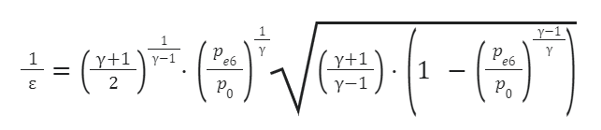
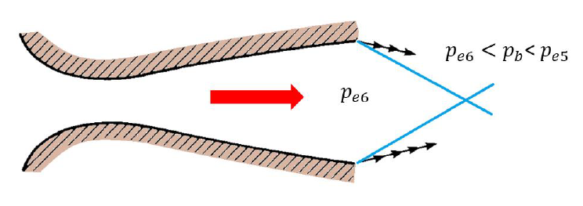
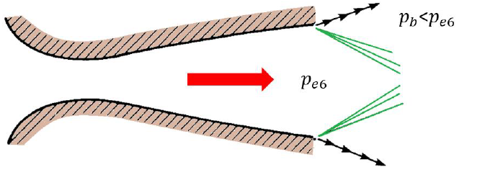
Parte 3
Objetivo: Calcular a altitude na qual o escoamento no interior do bocal é isentrópico
Exemplo (Condição sem falhas):
h < 3.100 m (overexpanded)
h > 3.100 m (underexpanded)

Slide 14
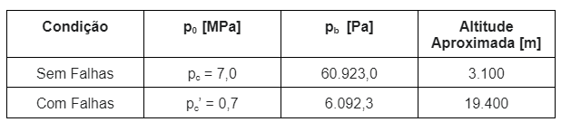
Parte 3
Objetivo: Calcular a altitude na qual o escoamento no interior do bocal é isentrópico
Exemplo (Condição sem falhas):
h < 3.100 m (overexpanded)
h > 3.100 m (underexpanded)

Slide 15
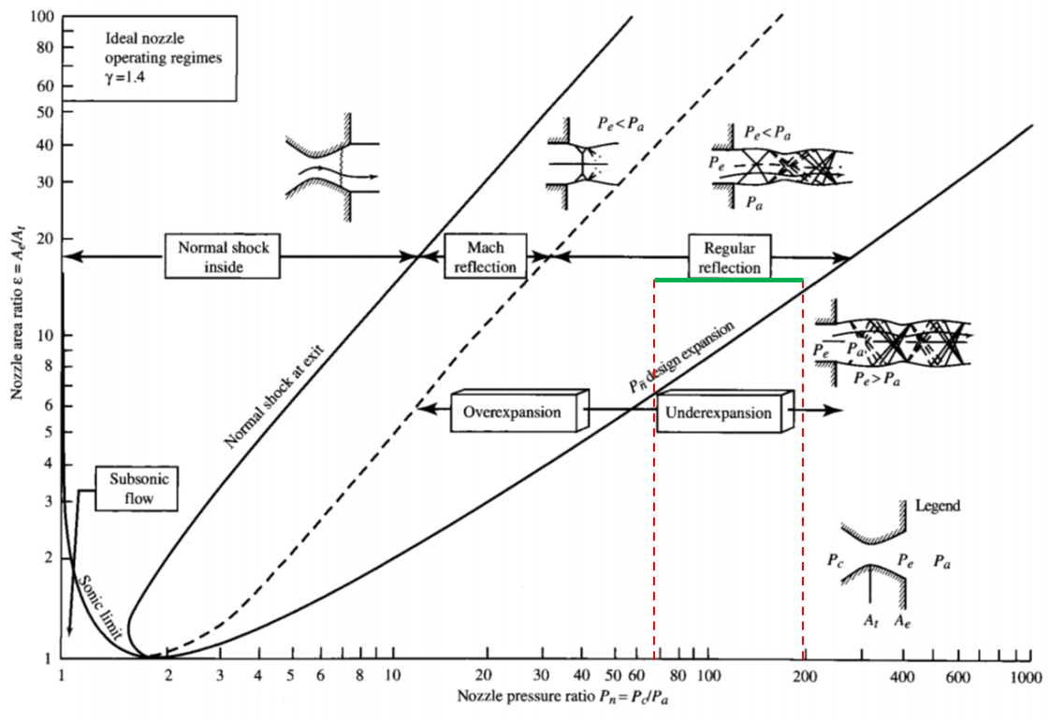
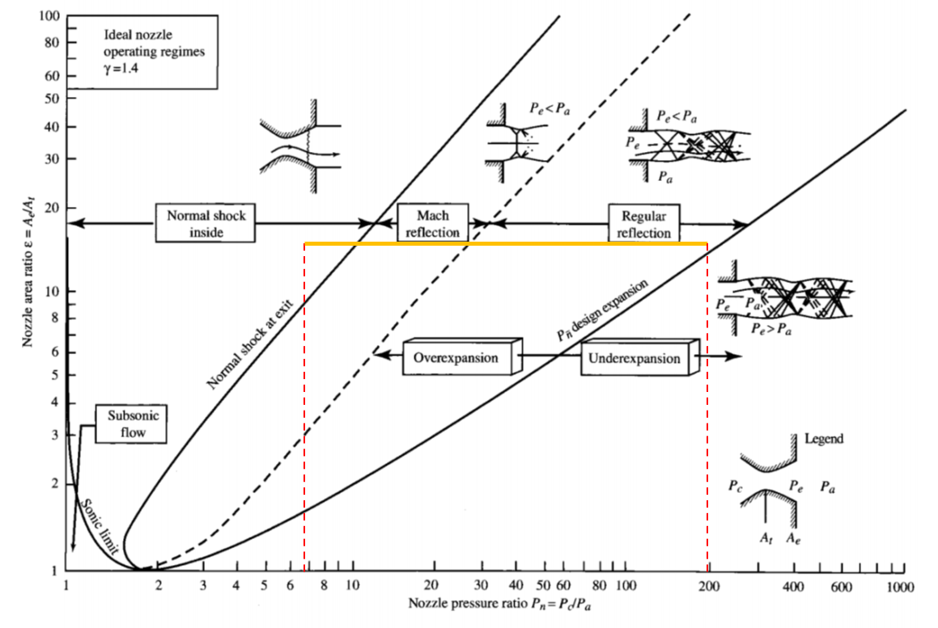
Parte 4
Determinar o diagrama de operação do bocal do motor em questão nas condições de operação com e sem falhas
Sem falhas
Com falhas

Slide 16
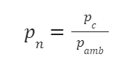
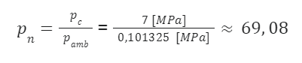
Parte 4
Determinar o diagrama de operação do bocal do motor em questão nas condições de operação com e sem falhas
ε=16
Motor operando sem falhas:
Sem falhas

Slide 17
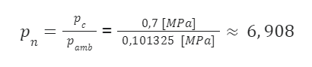
Parte 4
Determinar o diagrama de operação do bocal do motor em questão nas condições de operação com e sem falhas
Motor operando com falhas:
Com falhas

Slide 18
Parte 4
Determinar o diagrama de operação do bocal do motor em questão nas condições de operação com e sem falhas
Sem falhas
Com falhas

Slide 19
Conclusão
Concluímos que todas as etapas executadas resultaram em condições esperadas, ou seja, propriedades do escoamento condizentes com a realidade. Sendo assim, o projeto foi capaz de não somente executar de maneira extremamente adequada todas as solicitações, como também gerou um documento capaz de fornecer os passos de como obter tais respostas.
No mais, possibilitou-se elaborar ferramentas computacionais que analisam os comportamentos do escoamento ao longo de um bocal CD de um motor foguete. Portanto, o devido entendimento deste documento evoca os princípios estudados e utilizados ao longo da disciplina de “Dinâmica de Gases”, fator fundamental para compreensão ampla dos mais diversos fenômenos no âmbito de escoamento de fluidos.

Slide 20
Muito Obrigado !

